Slide 1
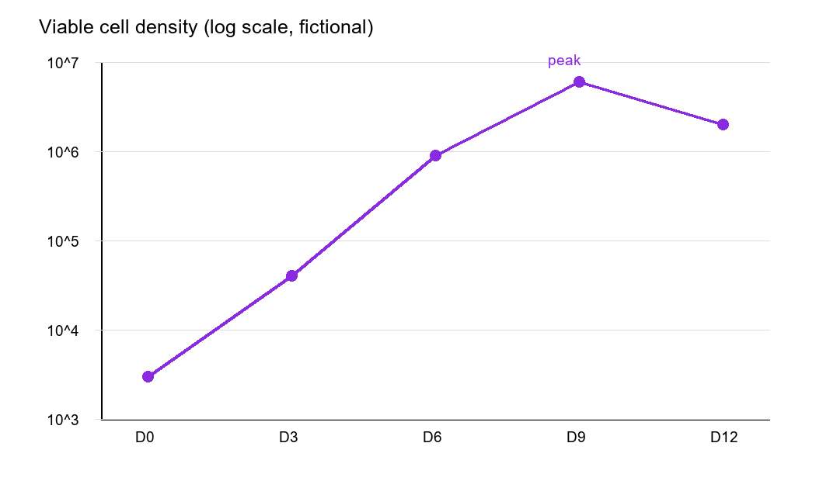
배양 세포 수 추이 (가상)

